Slide 1
BDA 17기 PYTHON PROJECT
German Credit Risk
“독일 대출 데이터로 본
신용등급 예측 모델 구축과 성능 비교"
8조
노치훈│박진희 │이경민 │이보림
Notes:
안녕하세요, 오늘 발표를 진행하게 된 8조 노치훈이라고 합니다.
저희 팀은 박진희, 이경민 , 이보림 총 4명이서 German Credit Risk 데이터를 가지고 신용등급을 예측하고
향후 머신러닝 기법을 활용해 더 나은 예측 모델을 구축하고, 비교분석 하였습니다.

Slide 2
목차
01
프로젝트 개요
02
데이터 소개
03
EDA 및 전처리
04
신용등급 모델링
05
정확도 개선 머신러닝
06
대출 가이드라인 시행착오
07
결론 및 인사이트
Notes:
목차는 ~~ 이 순서대로 진행하려고 합니다.

Slide 3

프로젝트 개요
채무불이행
고객 특성 파악
예측모델
독일 신용 데이터
가설 설정
은행 대출 고객의 인구학적, 사회적, 재정적, 대출 관련 특성을 기반으로
신용등급을 분류해보고, 신용 리스크를 줄이기 위한 예측 모델을 만들어보자.
Notes:
일단 저희팀원의 대다수는 금융권 도메인의 프로젝트 경험을 얻고싶어 이 데이터를 선택했는데요.
이번 프로젝트의 핵심은 가설설정을 통해 다양한 특성을 기준으로 신용점수를 매기고 신용등급을 예측하는 모델을 만드는것입니다.

Slide 4

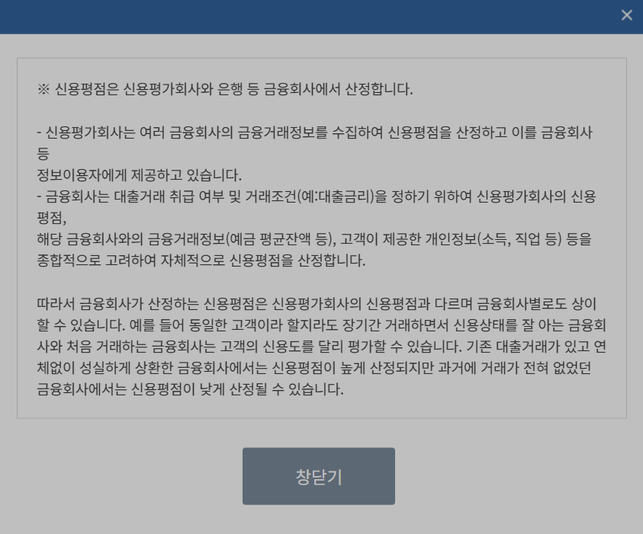
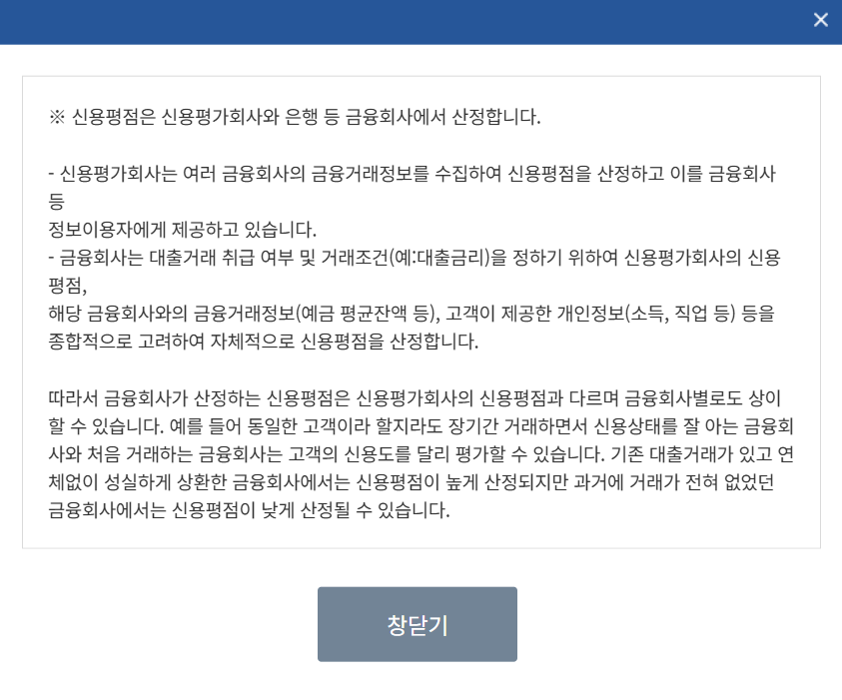
프로젝트 개요
신용점수가 은행에서 가지는 의미는?
신용점수란?
개인이 빌린 돈을 제때 갚을 수 있는 능력
즉, 신용을 평가한 점수
출처 : 금융감독원
Notes:
특히, 신용점수란 금융기관에서 대출 신청자의 리스크를 평가하는 중요한 지표로 활용됩니다.

Slide 5
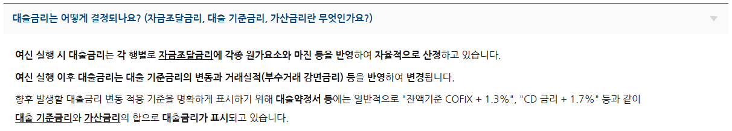
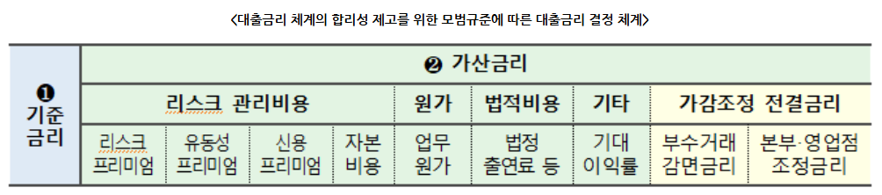
대출 가이드라인
신용점수가 은행에서 가지는 의미는?
출처 : 은행연합회
출처 : 은행연합회
대출금리
기준금리
가산금리
가감조정금리
=
+
±
고객의 신용점수 등에 따른 예상 손실 비용을 신용 프리미엄으로 반영
Notes:
따라서, 신용점수가 대출에 중요한 금리를 판단합니다.
뭐, 신용점수가 높을수록 금리가 낮겠죠?

Slide 6
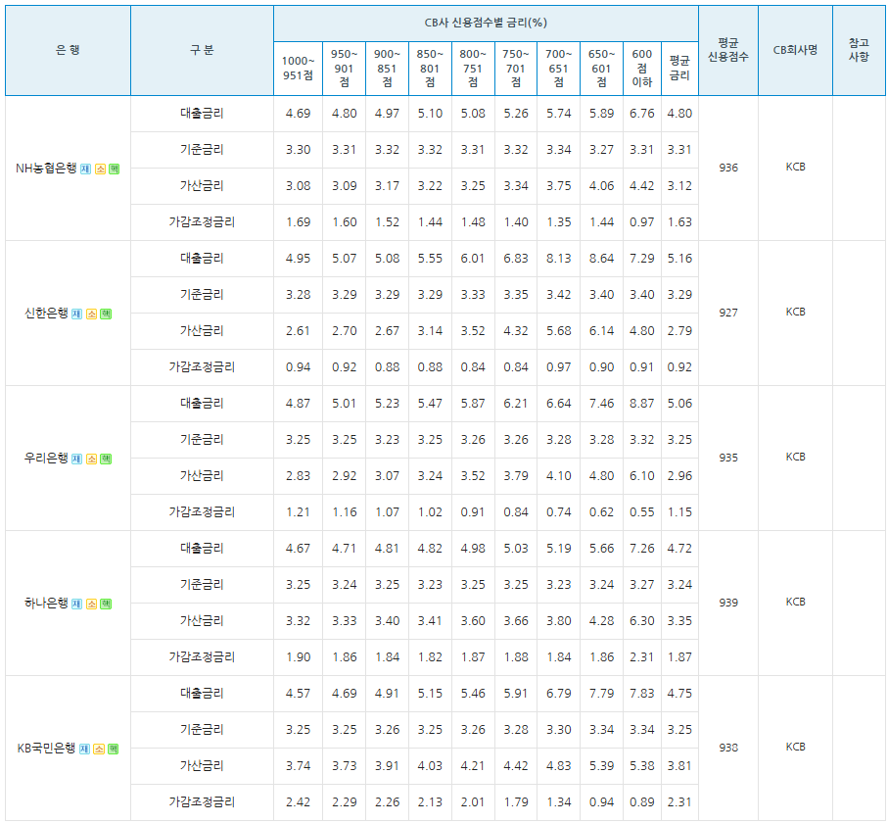
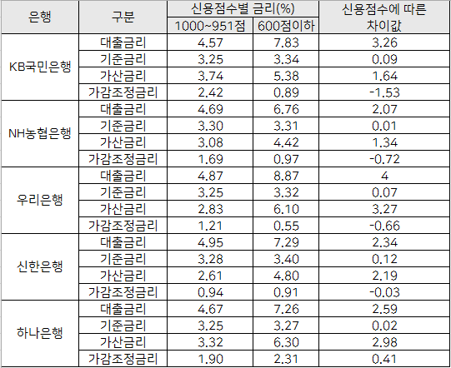
대출 가이드라인
신용점수가 은행에서 가지는 의미는?
* 신용점수에 따라 적게는 2.07% 에서 많게는 4% 까지 금리를 차등 책정
신용점수 높을수록 기준금리와 가산금리 낮아지고,
가감조정금리에서 더 많은 우대를 받아, 금리 감소
돈을 돌려받지 못할 위험을 예측하기 위한 지표로 작용되는 신용점수
신용점수가 높은 고객 : 갚을 가능성이 높은 안정적인 수익원
신용점수가 낮은 고객 : 채무 불이행 위험이 높아, 이를 보상하기 위해 더 높은 금리를 부과하거나 대출을 거절함으로써 손실을 최소화하고 수익을 도모
출처 : 은행연합회
한국 시중 5대은행 가계대출 신용점수별 금리현황(2024년 11월 기준)
대출금리 = 기준금리 + 가산금리 - 가감조정금리
Notes:
실제 금융권에서 사용할 수 있는 대출가이드라인 모델을 구축해보고자 이 주제를 선정하였습니다.

Slide 7
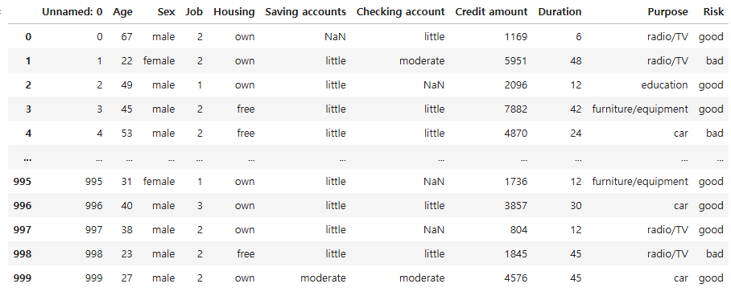
데이터 소개
행 : 1000개
열 : 11개 (나이, 성별, 일자리, 주택유형, 저축계좌, 당좌예금, 대출금액, 상환기간, 대출목적, 대출리스크 수준)
Notes:
먼저, 저희가 분석한 데이터를 소개 하겠습니다.
독일 대출에 대한 데이터로 11개의 컬럼과 1000개의 데이터로 이루어져 있습니다.
각 컬럼들은 나이,성별 그리고 대출리스크 여부까지확인할 수 있구요, 생각보다 간단한 데이터셋입니다.

Slide 8
가설 설정
신용등급(4등급)을 나누기 위한 가설 설정
01
나이
경제활동이 활발한 연령대(30~50세)일수록 신용등급이 높을 것이다.
02
직업 안정성
숙련직일수록 신용등급이 높을 것이다.
03
저축 수준
저축계좌와 당좌예금의 상태가 좋을수록 신용등급이 높을 것이다.
04
주택 유형
자가(주택을 소유)인 경우 신용등급이 높을 것이다.
05
대출 금액 대비 기간 비율
대출금액 대비 상환기간이 짧을수록 상환 능력이 뛰어나 신용등급이 높을 것이다.
06
대출 목적
대출 목적은 유형자산이 남는 것일수록 신용등급이 높을 것이다.
Notes:
이 프로젝트의 1차 목표인 신용등급 나누기위 해 총 6개의 가설을 설정하였고,
첫째로 나이는 ~~
직업은 ~
저축수준과 예금 상태는~
주택유형은~
대출 금액 대비 기간 비율은 ~~
대출 목적은 ~~

Slide 9
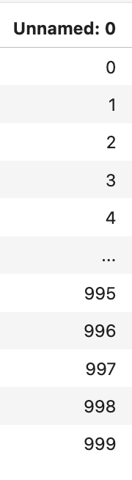
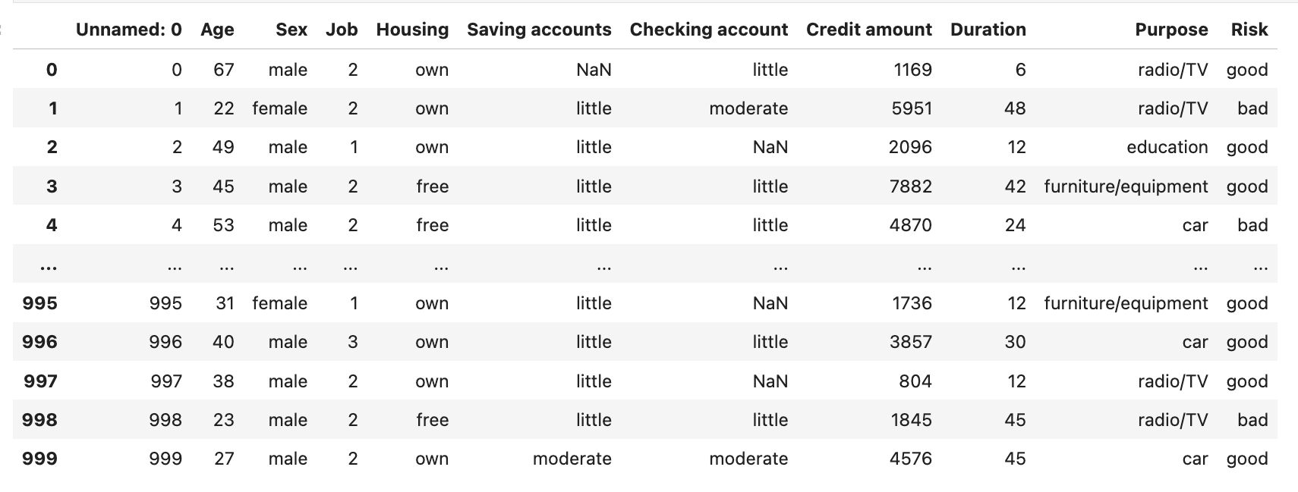
EDA 및 전처리
인덱스 열 drop (Unnamed: 0)
인덱스 열인 Unnamed: 0은 분석에 필요하지 않기 때문에 drop 함수를 사용해 삭제
Notes:
먼저, 분석하기 전 인덱스 열인 Unnamed: 는 분석에 필요하지 않기 때문에 삭제를 진행하였구요

Slide 10
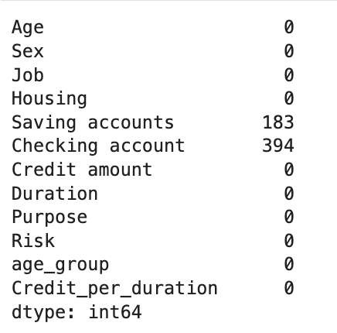
EDA 및 전처리
결측치 확인 및 처리 (1)
Isnull().sum() 결과
결측치 삭제
결측치의 비율이 꽤 높지만 데이터상 금융에 관련된 중요한 정보이므로 기각
결측치 대체
결측치를 제외한 나머지 데이터가 차지하는 비율별로 결측치 대체
→ 열의 비율은 채울 수 있으나 행 각자의 데이터 통일성에 결함을
줄 수 있어 기각
2) 행 자체의 통일성을 유지하기 위해 Age group, Job, Housing을
기준으로 그룹화하고 각 그룹별 최빈값을 구해 그 값으로 결측치를
대체 → 선택
두 컬럼의 .unique() 결과값
→ little, moderate, (quite rich), rich
Notes:
일단 데이터의 구성확인 하기 위해 data.info () 를 확인하니, 1000개의 데이터 밖에 없는데 저축계좌와, 당좌예금계좌의 결측치가 각각 20%, 40% 차지하는 걸 확인하였습니다.
결측치 삭제,햘재 대체 할지 고민하였으나,
저희의 궁극적인 목적인 신용등급의 정확도를 분석했을때
결과가 좋은 방향으로 결측치를 처리하였습니다.

Slide 11
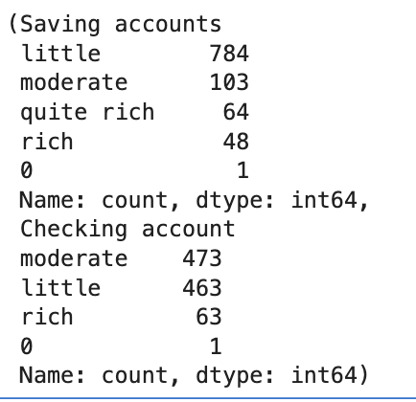
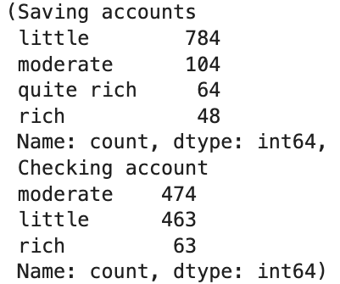
EDA 및 전처리
결측치 확인 및 처리(2)
Value_counts() 결과
Value_counts(), isna().sum() 결과
1단계 처리 후에도 각 1개 행이 0으로 존재
→ 데이터 전체 최빈값으로 대체
결측치 처리 완료
Notes:
결국은 나이대별, 직업별, 주거지여부별 최빈값으로 대체하는 방법을 선택하였구요 3depth 로 처리하였음에도 불구하고
1개행이 결측치가 발생해, 데이터 전체의 최빈값으로 대체 하는방법으로 처리하였습니다.

Slide 12
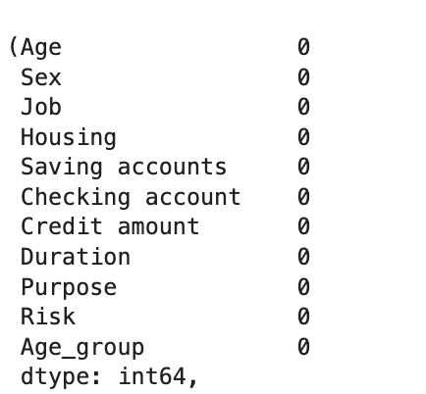
EDA 및 전처리
결측치 확인 및 처리(2)
Value_counts() 결과
Value_counts(), isna().sum() 결과
1단계 처리 후에도 각 1개 행이 0으로 존재
→ 데이터 전체 최빈값으로 대체
결측치 처리 완료
Notes:
결측치를 완벽하게 제거된것을 확인했습니다.

Slide 13
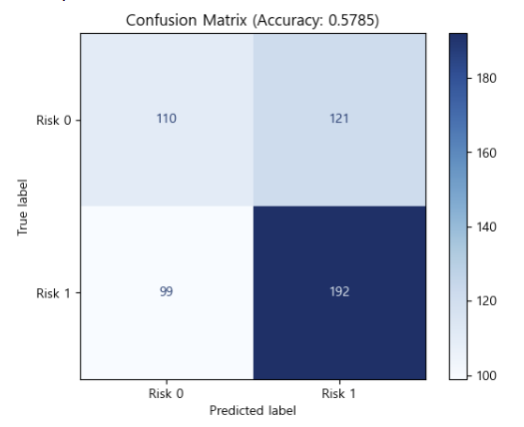
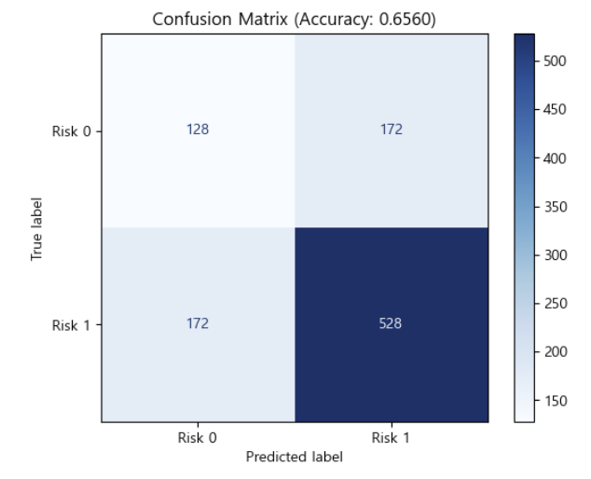
EDA 및 전처리
결측치 처리 결과 비교
결측치 제거 후 정확도
vs
결측치 대체 후 정확도
Confusion Matrix (Accuracy: 0.5785)
Confusion Matrix (Accuracy: 0.6560)
Notes:
지금 보시는 그래프는 추후에 저희가 신용등급을 나눈 후 신용도가 좋은 사람인지 예측하는 정확도를 보여주는 혼동행렬 그래프 입니다.
저희는 각 컬럼들의 값을 통해 신용등급을 나눈 후 신용도가 좋은 사람인지 판별하는 모델링을 하였기에, 결측치 처리 전 과 후를 비교하여 정확도가 높은 방향으로 결측치를 처리하였습니다.

Slide 14
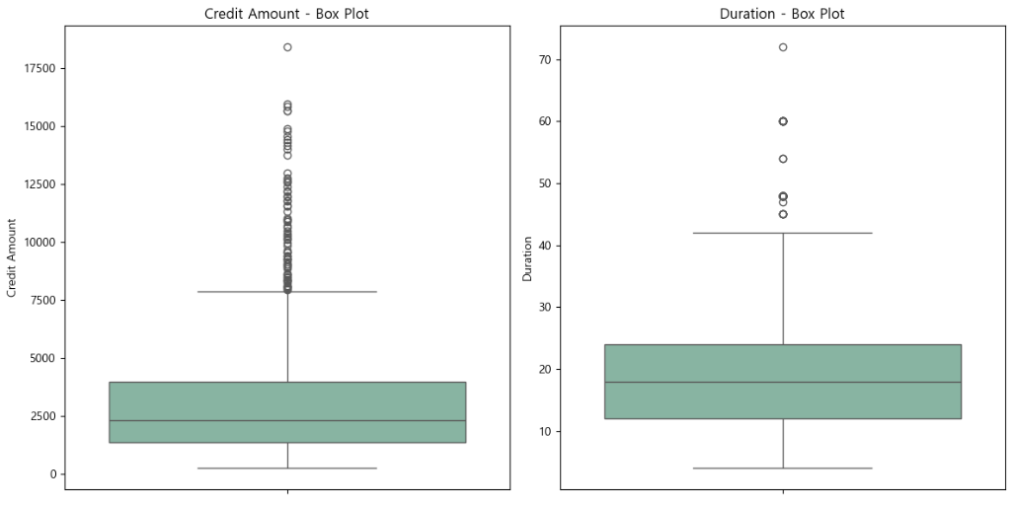
EDA 및 전처리
Credit Amount와 Duration의 이상치 처리
Notes:
다음은 이상치를 확인하여 제거할 필요가 있는 데이터가 있는지 확인해 보았습니다.,
왼쪽에 보시는 그래프는 대출금액에 대한 박스플롯입니다. 오른쪽은 대출상황기간입니다.
대출금액을 보시면
옛날 독일데이터이기 때문에 사용하는 단위는 도이체 마르크 뭐, 약칭으로 DM 이구요
가장 큰 이상치의 값은 18500 마르크이고, 한화로 1600만원이고, 상한경계수치는 8000으로
대출금액에 있어 700만원 차이는 이상치라고 생각되지 않아, 삭제하지 않고 진행하였습니다.
Duration 또한 마찬가지입니다.

Slide 15
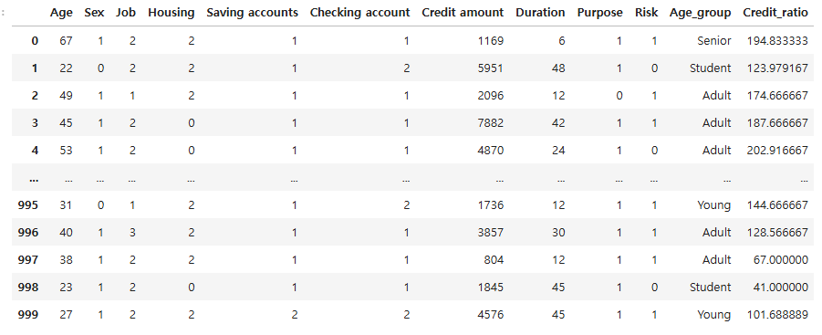
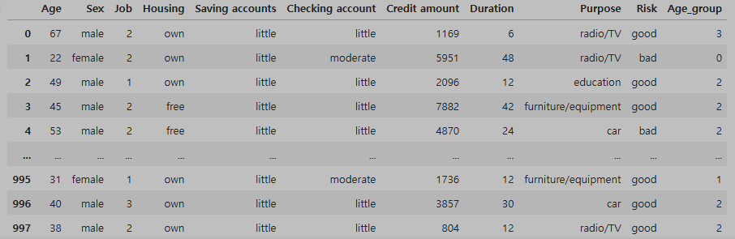
EDA 및 전처리
파생 변수 생성 및 컬럼 추가
Age_group : 18세, 25세, 35세, 60세 구간으로 나누어 'Student', 'Young', 'Adult', 'Senior＇ 라벨링
Credit_ratio : 대출 금액 대비 상환기간 비율 (Credit amount / Duration)
Notes:
저희의 1차 목표인 신용등급을 나누기 위해 2개의 컬럼이 필요하여 추가하였습니다.
첫째로 연속형 변수인 age는 개별 나이별로 점수를 부여할 수는 없기에
~~ 구간으로 나누어 라벨링을 하였습니다.
또한, 가설중 하나인 대출금액 대비 상환기간을 구하기 위해 새로운 컬럼을 생성했습니다.

Slide 16
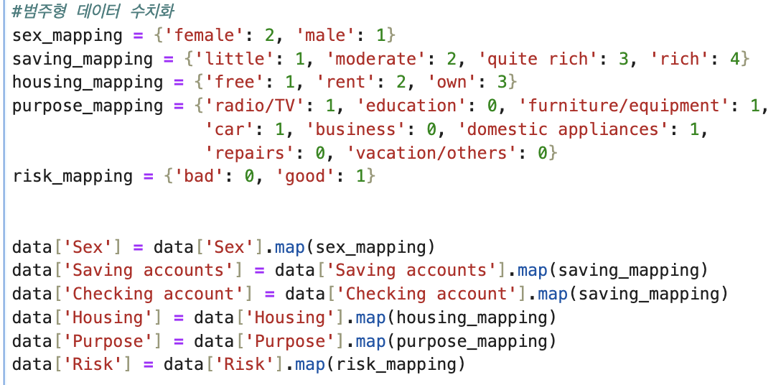
EDA 및 전처리
상관분석을 위한 범주형 데이터의 수치화
상관분석을 위해 범주형 데이터를 수치형으로 변환
Notes:
일단 각 컬럼별로 어떤 상관관계가 있는지 확인하기 위해
범주형 데이터를 수치형으로 변환 시켰구요, 물론 라벨링 인코딩을 통해서도 가능합니다.

Slide 17
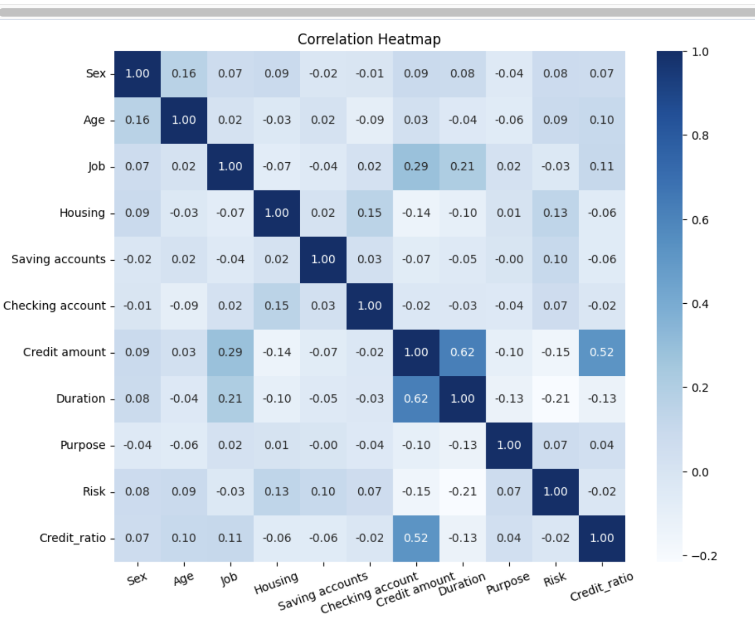
EDA 및 전처리
변수 간 상관관계 분석
원본 컬럼과 파생 컬럼의 관계를 제외하면
Duration과 Credit amount (0.62)
Job과 Credit amount (0.29)
:
그 외 다른 변수들 간 큰 상관관계 없음
Notes:
상관관계 히트맵을 그려보았지만,
대출금액과 상환기간 외에는 큰상 관관계는 포착하지 못했습니다.
- 대출금액이 클수록 상환기간도 길었다.
- 직업이 좋을 수록 대출금액이 컸다.
저희는 좋은대출인지 나쁜대출인지에 따라 가중치를 부여하기 위해 ‘Risk’ 열과의 상관지표를 활용하고 싶었으나 유의미한 결과를 얻지 못했습니다..

Slide 18
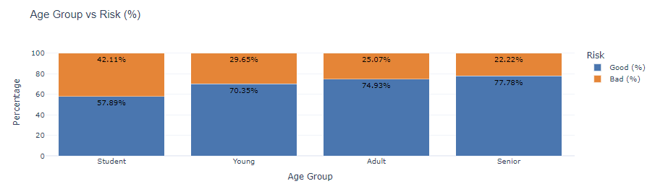
가설 검증
1. 경제활동이 활발한 연령대(30~50세)일수록 신용등급이 높을 것이다.
01
나이
02
직업 안정성
03
저축 수준
04
주택 유형
05
대출 금액 대비 기간 비율
06
대출 목적
Student: 18~25세
Young: 26~35세
Adult: 36~60세
Senior: 60세~
Notes:
따라서 저희는 앞서 세웠던 가설을 검증 하기 위해서 각 컬럼별 Risk 비율을 확인해보았습니다.
먼저 저희는 경제활동이 활발한 연령대(30~50세)일수록 신용등급이 높을 것이다.
라고 예측하였는데, Risk 비율을 확인해보니, 나이가 많을 수록 신용등급이 높을 것이다 라는 결론내리게 되었습니다.

Slide 19
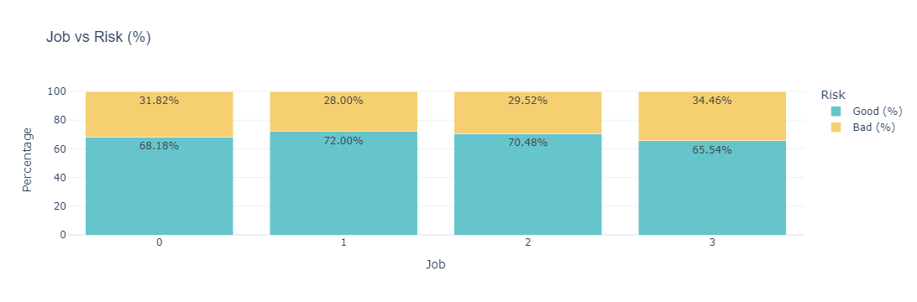
가설 검증
2. 직업이 숙련직일수록 신용등급이 높을 것이다.
01
나이
02
직업 안정성
03
저축 수준
04
주택 유형
05
대출 금액 대비 기간 비율
06
대출 목적
0: 비숙련 단기 계약직
1: 비숙련 정규직
2: 숙련된 기술직
3: 전문직
Notes:
두번째로 직업은 0~3로 4개의 수치로 구성되어있는데
쉽게 숫자 높을수록 전문직이다라고 생각하시면됩니다.
따라서, 저희가 세운 가설은 숙련직일수록 Good 비율이 좋을 것이라 가설을 세웠으나,
1,2 중간에 있는 애매모한 직업을 가진사람들의 대출리스크가 제일 좋다는것을 확인하였습니다.

Slide 20
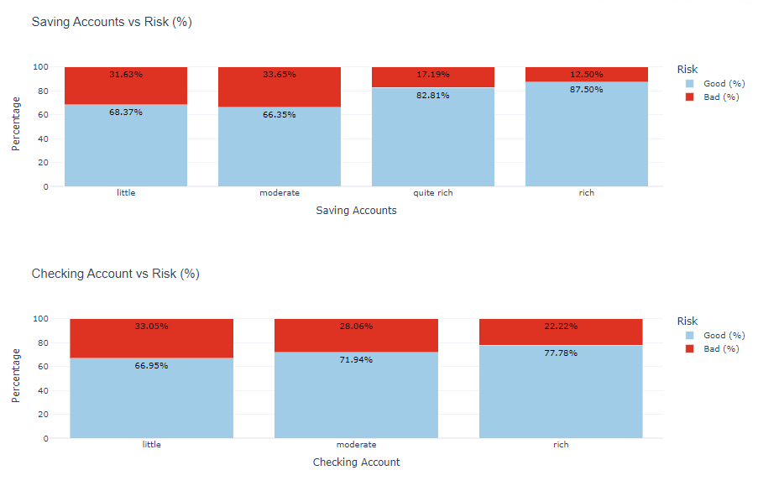
가설 검증
3. 저축계좌와 당좌예금의 상태가 좋을수록 신용등급이 높을 것이다.
01
나이
02
직업 안정성
03
저축 수준
04
주택 유형
05
대출 금액 대비 기간 비율
06
대출 목적
Notes:
세번째로, 유일하게 결측치가 존재했던 저축계좌와 당좌예금의 대출리스크여부입니다.
저희가 가설 세운대로 확실하게 부자일수록 신용등급이 높을것이다.. 라는것을 확인하였습니다.

Slide 21
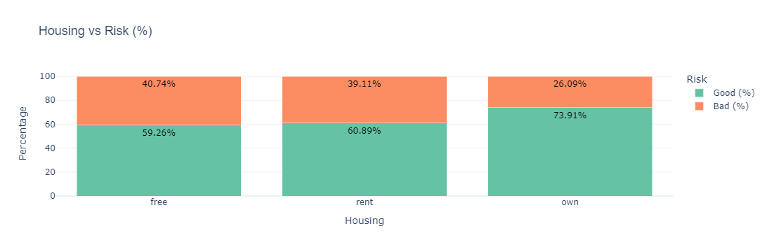
가설 검증
4. 주택유형이 자가인 경우일수록 신용등급이 높을 것이다.
01
나이
02
직업 안정성
03
저축 수준
04
주택 유형
05
대출 금액 대비 기간 비율
06
대출 목적
Notes:
넷째로 주택또한 자가일수록 신용리스크가 좋다는걸 확인했습니다.

Slide 22
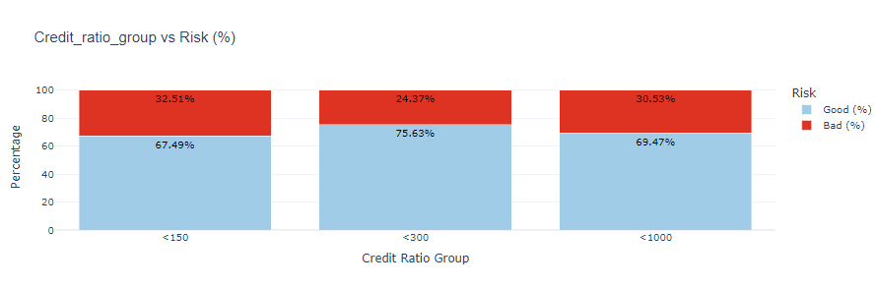
가설 검증
5. 대출금액 대비 상환기간이 짧을수록 상환 능력이 뛰어나 신용등급이 높을 것이다. (Credit_ratio)
01
나이
02
직업 안정성
03
소득과 저축 수준
04
주택 유형
05
금액 / 기간 비율
06
대출 목적
Notes:
다섯번째로 대출금액을 대비해서 빨리 갚으면 신용등급이 좋을것이다 예측하였으나,
4분위수를 기준으로 구간대를 나누어 확인 해보니. 중앙값의 비율이 가장 높아 예측에 실패하였습니다.

Slide 23
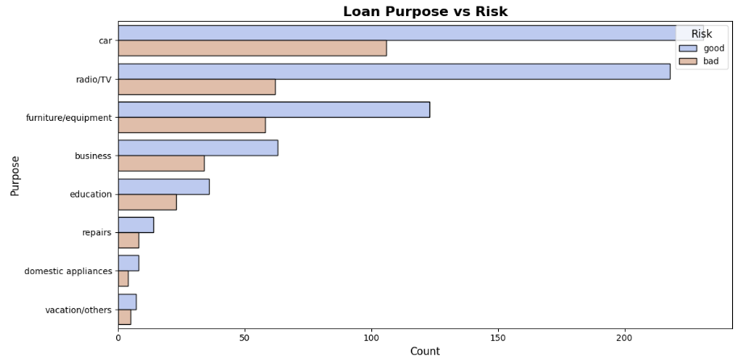
가설 검증
6. 대축 목적이 유형자산일 경우에 신용등급이 더 높을 것이다.
01
나이
02
직업 안정성
03
소득과 저축 수준
04
주택 유형
05
대출 금액 대비 상환기간
06
대출 목적
Notes:
그리고 마지막 가설인 대출 목적이 유형자산이면 신용등급이 높을것이다.
이 데이터에서 대출목적은 옆에 보시는 8개인데요 위에 았는 3개랑 여기 도메스틱 어플라이언스까지가 유형자산 ,
나머지로 목적을 분류 하였구요,
그래프 확인하시면 유형자산이 남는것들 Good 의 비율이 확연히 많다라는것을 확인 할 수 있습니다.
그래서, 이 가설은 성공적이다라는 결론 을 내렸습니다.

Slide 24
데이터 분석 결론
데이터 전처리, EDA 및 분석에 대한 결론 및 진행방향 설정
결측치가 많은 데이터라 할지라도 도메인상 중요한 데이터에 해당된다면 컬럼을 삭제하는 방법보다 결측치를 정밀하게 대체하는 방법을 우선적으로 시도해볼 필요가 있음.
이상치는 존재했지만 크게 문제되지 않아 데이터를 보존함.
데이터들 간의 상관관계는 전반적으로 낮게 파악됨.
분석 결과, 가설로 삼았던 항목들 중 ‘Housing, Saving accounts, Checking accounts, Purpose’ 네 항목은 개인의 신용위험도(Risk)와 관련이 있어 가설이 옳고, 따라서 개인 신용등급 모델링 시 가중치를 더 부여하는 방식을 선택.
반면, ‘Age, Job, Credit_ratio’ 세 항목은 가설이 틀렸음을 확인했고, 따라서 개인 신용등급 모델링 시 가중치를 덜 부여하는 방식을 선택.
Notes:
지금 까지 데이터 전처리와 가설검증까지 진행해보았는데,
이제 앞선 가설에 대한 검증을 통해 가설이 실패한 부분은 고치고,
각 컬럼별로 Risk의 Good 수치가 높게 나온거에 점수를 더 부여하여
신용등급 4등급으로 나누었습니다.

Slide 25
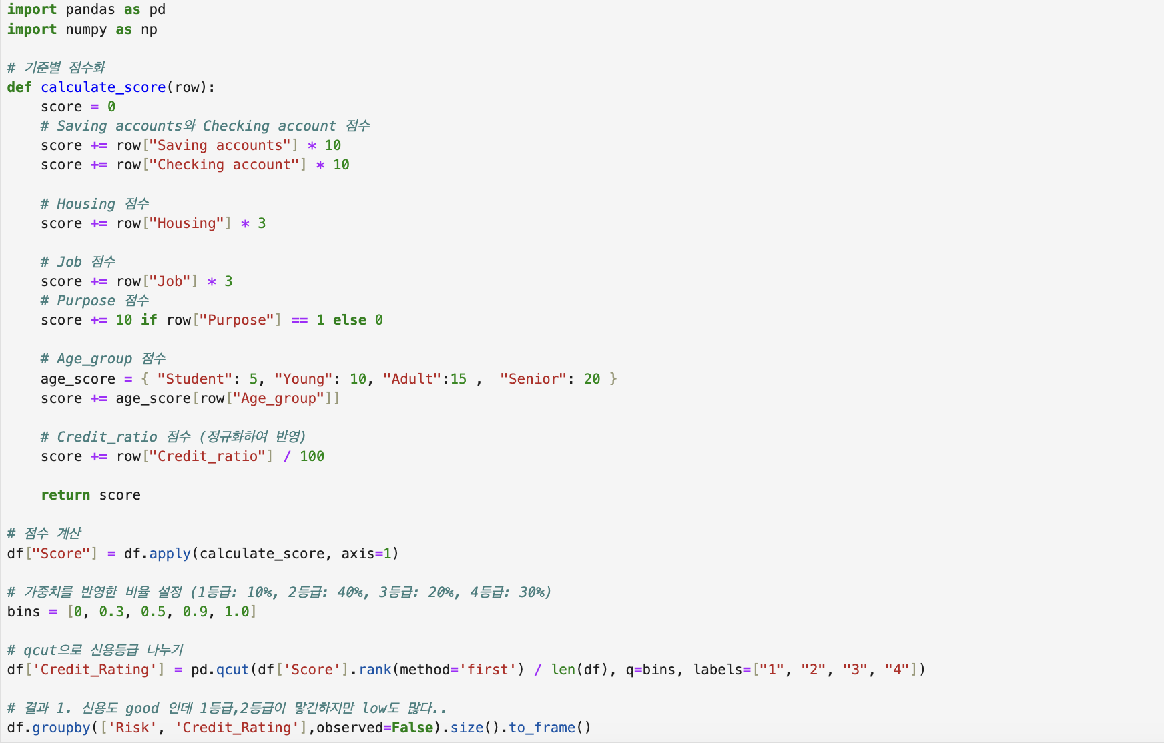
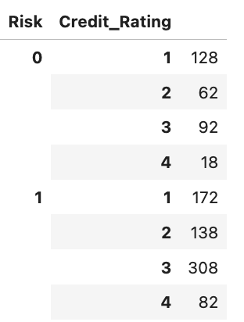
신용등급 모델링
기준별 점수화
고객별 점수를 계산하기 위한 코드 작성
가설 검증 Good (점)
Saving accounts: x 10
Checking account: x 10
Purpose: 0 or 10
Age: 5~20
가설 검증 Bad (점)
Housing: x 3
Job: x 3
Credit_ratio: / 100
실행 결과 Risk별 신용등급 분포
(행)
bad
good
Notes:
예를 들어 저축계좌와 당좌예금의 상태가 좋으면 저희는 Good 비율이 확연하게 좋은걸 확인하였기때문에 높은 점수를 주었고,
차이가 없는것에는 차이를 적게두고 계산하였습니다.

Slide 26
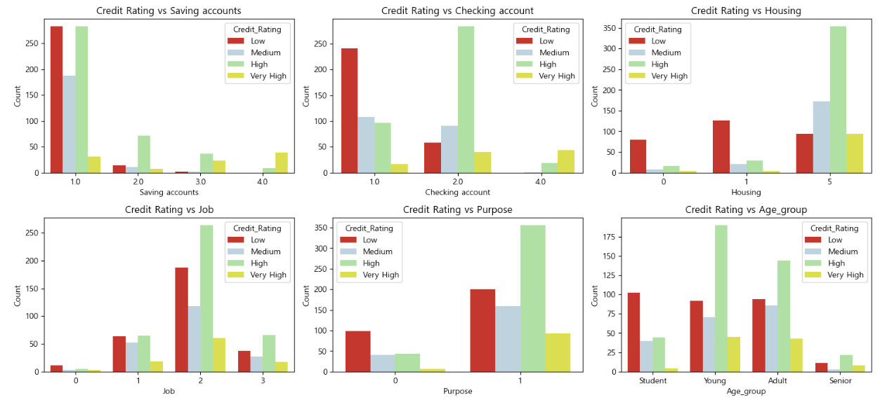
신용등급 모델링
각 컬럼별 신용등급 분포 시각화
Notes:
이제, 4등급으로 나눈 각 컬럼별 신용등급 분포 현황을 시각화 하였습니다.
쉽게 말해 . 왼쪽 화살표의 기울기가 왼쪽위로 가파를수록 신용등급이 낮은 고객을 잘 파악했다라고 보시면 됩니다.
들쑥날쑨한데요
저축계좌와 당좌예금에 관련해서는 좋은 분포를 확인하였고, 나머지 특성에서는 그러지 못했습니다.

Slide 27
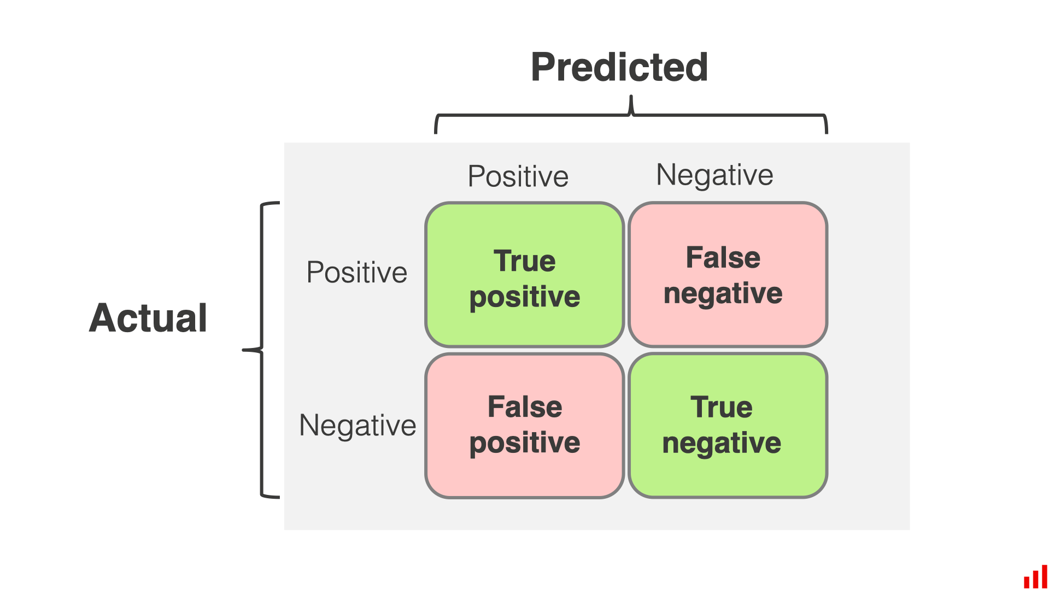
신용등급 모델링
모델링 결과분석 및 결론
혼동행렬이란?
실제 값과 모델이 예측한 값을 비교하여 모델의 정확성과 기타 성능 지표를 평가
요소
TP: 실제 True(타입)을 True로 예측한 case
TN: 실제 False를 False로 예측한 case
FN: 실제 True를 False로 예측한 case
FP: 실제 False를 True로 예측한 case
성능 측정 지표
정확도: TP + TN / ALL: 전체 예측 성공 비율
정밀도: TP / TP + FP: 예측 True 중 실제 True 비율
재현율: TP / TP + FN: 실제 True 중 예측 True 비율
특이도: TN / TN + FP: 실제 False 중 예측 False 비율
f-1 score: 전반적인 모델 성능 지표 (조화평균 가중치)
예측 성공
예측 실패
출처:evidentlyai
Notes:
이제 마지막으로 저희가 만든 모델의 성능을 확인하기 위해 혼동행렬을 사용햇습니다.
먼저, 혼동행렬은 정확도 이외에도 다양한 성능지표를 계산할 수 있고, 분류모델 성능을 측정할 때, 흔하게 사용된다고 합니다.
간단하게 말씀드리자면, 우측에 보시는 초록색에 분포한 녀석들이 저희가 예측을 잘한 거구요 빨간색이 못한것 입니다.

Slide 28
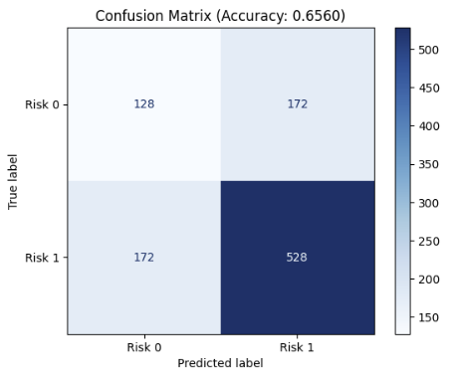
신용등급 모델링
모델링 결과분석 및 결론
모델 전체 정확도
Accuracy (정확도): 0.66 (528 + 128) /1000
Case1 (Risk1 = Good)•
Precision (정밀도) : 0.75 (528 + 172) / 700
Recall (재현율) : 0.75 (528 + 172) / 700
F1-score : 0.75
Case2 (Risk0 = Bad)•
Precision (정밀도) : 0.43 (528 + 172) / 700
Recall(재현율) : 0.43 (528 + 172) / 700
F1-score : 0.43
Notes:
그럼 저희가 모델링한 모델의 성능평가를 보면
종합적으로 정확도는 약 66퍼센트가 나왔으며,
신용도가 좋은사람을 75% 확률로 잘 예측하였습니다.
반면에 신용도가 나쁜사람을 예측은 하는 확률은 43% 생각보다 미흡한 결과가 나왔습니다..

Slide 29
신용등급 모델링
모델링 결과분석 및 결론
모델 전체 정확도
Accuracy (정확도): 0.66 (528 + 128) /1000
Case1 (Risk1 = Good)•
Precision (정밀도) : 0.75 (528 + 172) / 700
Recall (재현율) : 0.75 (528 + 172) / 700
F1-score : 0.75
모델 성능 종합 해석
전반적인 정확도는 66% 로 크게 낮지는 않지만,
‘Good’에 대해서는 높은 정밀도와 재현율을 보이는 반면,
‘Bad’에 대해서는 재현율이 낮아 잘 예측하지 못한다.
Case2 (Risk0 = Bad)•
Precision (정밀도) : 0.43 (528 + 172) / 700
Recall(재현율) : 0.43 (528 + 172) / 700
F1-score : 0.43
Notes:
그럼 저희가 모델링한 모델의 성능평가를 보면
종합적으로 정확도는 약 66퍼센트가 나왔으며,
신용도가 좋은사람을 75% 확률로 잘 예측하였습니다.
반면에 신용도가 나쁜사람을 예측은 하는 확률은 43% 생각보다 미흡한 결과가 나왔습니다..

Slide 30
신용등급 모델링
모델링 결과분석 및 결론
Risk가 good인 데이터를 예측한 경우의 재현율, 정밀도, f1-score의 지표는 0.75로 준수한 결과가 나왔음
Risk가 bad인 데이터를 예측한 경우의 재현율, 정밀도, f1-score의 지표는 0.43으로 낮은 결과가 나왔음
하지만 모델링을 통한 궁극적인 목표는 신용리스크가 높은 고객들을 판별, 대출 형태를 다르게 제공하는 것을 통해 기업의 위험도를 낮추는 것이기 때문에 본 모델이 갖는 약 66%의 정확도가 높다고 판단하기 어려움
정확도 목표를 70% 이상으로 설정하였기 때문에 이를 개선할 방안이 필요
모델 개선방안으로서 여러 머신러닝 기법을 모색할 필요가 있음
Notes:
저희 모델을 정리해보면 최종목적은 채무불이행 리스크를 줄이고,
대출 가이드라인을 구성하기 때문에
신용도가 낮은 고객들을 잘 파악해야 한다고 결론을 내렸습니다.
>>>> 다음 ppt
따라서 좀 더 신뢰할 수 있는 모델을 만들기 위해 머신러닝기법을 통해 비교분석해 보았습니다.
ㅋ

Slide 31
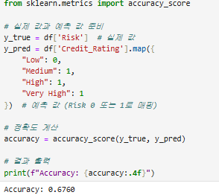
정확도 개선 머신러닝
정확도 개선 머신러닝 기법 List
현재 정확도는 66%로, 모델이 조 자체 목표치인 70% 비해 낮음 . 개선을 통해 더 높은 정확도를 달성하여 리스크 평가 정확성을 극대화하고, 신뢰할 수 있는 대출 가이드라인을 제공하고자 하는 목표 달성을 위해 여러 머신러닝 방안을 탐색함.
‘알고리즘 모델’을 적용해보자!
1. RandomForest 모델
2. XGBoost 모델
How?
3. 로지스틱 선형회귀 모델
4. 그라디언트 부스팅 모델
5. SVM 모델
Notes:
따라서 좀 더 신뢰할 수 있는 모델을 만들기 위해 머신러닝기법을 통해 비교분석해 보았습니다.

Slide 32
정확도 개선 머신러닝
Case 1) Random Forest 모델
RandomForest란?
→ 데이터를 보고 결정을 도와주는 숲
여러 개의 Decision Tree를 생성하고 그 결과를 종합하여 더 나은 결과를 예측하는 방법
랜덤포레스트를 선택한 이유는?
랜덤 포레스트 모델은 데이터가 복잡하고 다양한 특성을 가지고 있어도 잘 처리할 수 있음.
또한 여러 특성 간의 관계를 고려해서 각 특성이 예측에 얼마나 중요한지 평가할 수 있음.
그리고 다양한 형태의 데이터에 사용이 가능하였고, 높은 정확도와 안정성을 제공함.
또한, 과적합(훈련 데이터에만 지나치게 잘 맞는 현상)이 잘 발생하지 않을 수 있는 결과를 제공함.
Notes:
첫째로 랜덤포레스트라는 기법입니다. 결정트리 방식이구요
랜덤포레스트는 변수의 중요도를 평가할 수 있어 데이터의 주요 특징을 파악하는 데 유용한 알고리즘 이구요
특히, 대출데이터 처럼 비선형 관계가 많고, 저희가 모델링한 ＇Score＇라는 특성이 신용등급 평가에 얼마나 중요한 특성인지 평가할 수 있어. 이 모델을 선택하였습니다.

Slide 33
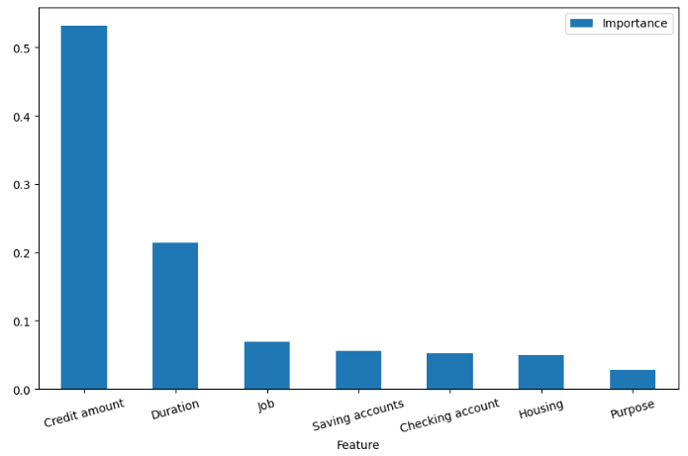
정확도 개선 머신러닝
Case 1) Random Forest 모델
<Score 포함 전>
Risk와의 중요성을 비교했을 때
가장 높은 관련성이 있는 컬럼은
‘Credit amount’였음
Notes:
먼저, 저희가 모델링한 특성인 'Score'를 포함하지 않고, 특성 중요도를 나타낸 그래프입니다.
대출금액이 가장 중요한것을 확인할 수있구요.

Slide 34
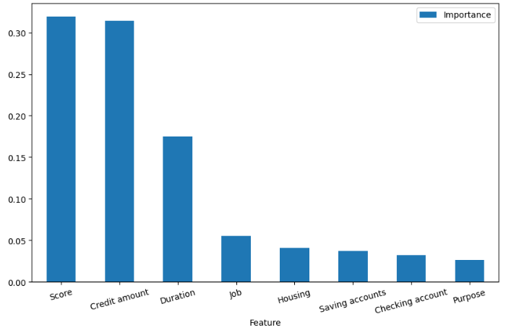

정확도 개선 머신러닝
Case 1) Random Forest 모델
<Score 포함 후>
Risk와의 중요성을 비교했을 때
가장 높은 관련성이 있는 컬럼은
‘Score’였음
Notes:
다음은 Score 를 포함한 후 중요도를 비교 해보니,
Score 가 가장 중요한 특성임을 확인하였습니다.

Slide 35
정확도 개선 머신러닝
Case 1) Random Forest 모델
Score 포함여부에 따른 예측 결과
65%
정확도
Score 컬럼을 포함하지 않은 모델의 정확도는 65%로 나타남
66%
정확도
Score 컬럼을 포함한 모델의 정확도 외에도 risk 0에서 전반적인 향상을 보임
Notes:
결과 또한, Score를 학습시킨 모델이 정확도가 약 1% 상승한 결과를 얻었고.,

Slide 36
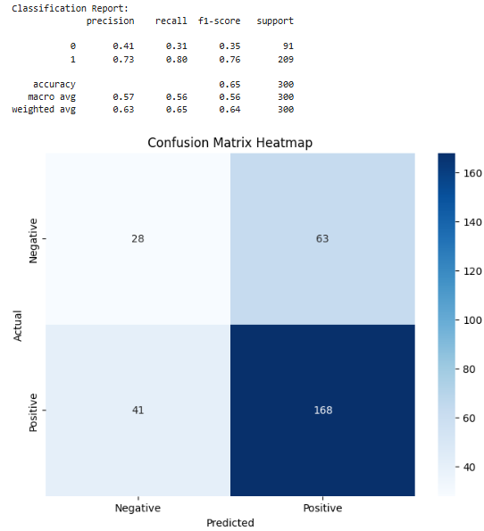
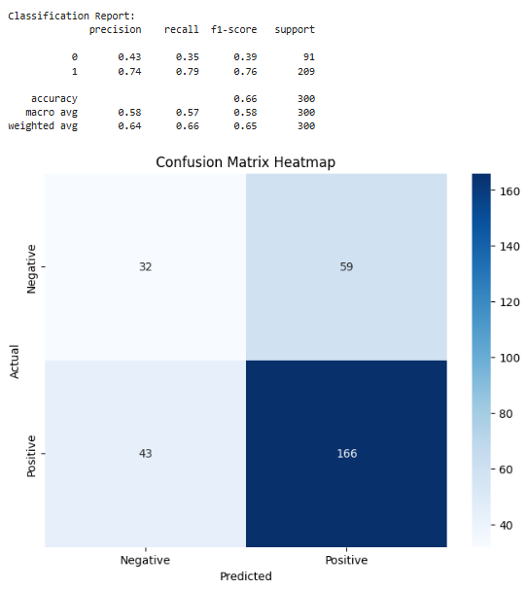
정확도 개선 머신러닝
Case 1) Random Forest 모델
<Score 학습 전>
<Score 학습 후>
Notes:
아까 보신 혼동행렬 비교에서는 정확도 뿐만 아니라, 다른 지표를 통해 모델성능을 비교할 수 있다고 말씀드렸는데요.

Slide 37
정확도 개선 머신러닝
Case 1) Random Forest 모델
‘Score 학습 전’보다 ‘Score 학습 후’에서 전반적으로 약간 더 나은 성능을 보임.
특히 Risk 0인 경우의 정밀도와 재현율이 향상되었고 (+4%p), 전체적인 정확도와 f1-score 또한 소폭 증가함.
전체적인 성능 향상이 보이므로 ‘Score 학습 후‘ 모델을 수행한 결과가 더 우수한 성능을 발휘함.
<Score 학습 전>
<Score 학습 후>
Notes:
신용도가 낮은고객을 찾는 확률이 Score 학습전과 후로 비교하였을때 2퍼센트 가량 증가하고,
F1 score 라고 전반적이 성능 또한 4퍼센트 좋아졌습니다.

Slide 38
정확도 개선 머신러닝
Case 2) XGBoost 모델
XGBoost란?
→ 데이터를 보고, 패턴을 찾아내는 똑똑한 시스템
여러 개의 약한 학습기(주로 의사결정나무)를 순차적으로 결합하여
강력한 예측 모델을 만드는 알고리즘
XGBOOST를 선택한 이유는?
복잡한 데이터 구조처리에 강하여 신용등급예측 문제에서 여러 특성이 서로 영향을 미칠 가능성이 높은 요인을 처리할 수 있으리라 판단함.
결측치를 자동으로 처리할 수 있고 데이터 부족 상황에서 성능을 유지하여, 회귀, 분류, 예측 등 다양한 문제 상황에서 유연하게 적용 가능한 장점이 있음.
Notes:
두번째로 선택한 모델은 XG부스트 모델입니다.
랜덤포레스트와 동일하게 결정트리 방식인데요
그럼에도 선택한 이유는 랜덤포레스트는 병렬적으로 학습시켜 결과를 도출하는 반면에
XG 부스트 순차적 부스팅 방식으로
금융기관에서도 이제 대출심사를 볼때 보통 계좌상태는 어떤지 ? > 월수입은 어떤지?
이렇게 순차적으로 판별하여 점수를 매기기 때문에 이 방법을 선택했습니다.

Slide 39
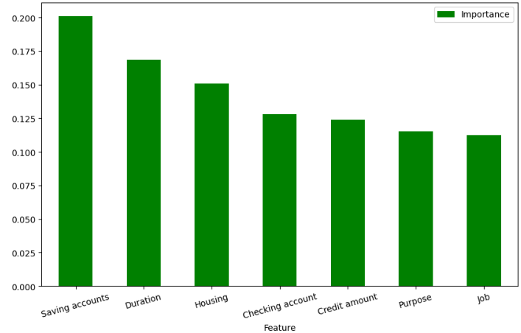
정확도 개선 머신러닝
Case 2) XGBoost 모델
<Score 포함 전>
Risk와의 중요성을 비교했을 때
가장 높은 관련성이 있는 컬럼은
‘Saving accounts’였음
Notes:
먼저, 저희가 모델링한 특성인 'Score'를 포함하지 않고, 특성 중요도를 나타낸 그래프입니다.
여기서는 저축계좌여부가 제일 중요한 특성이구요

Slide 40
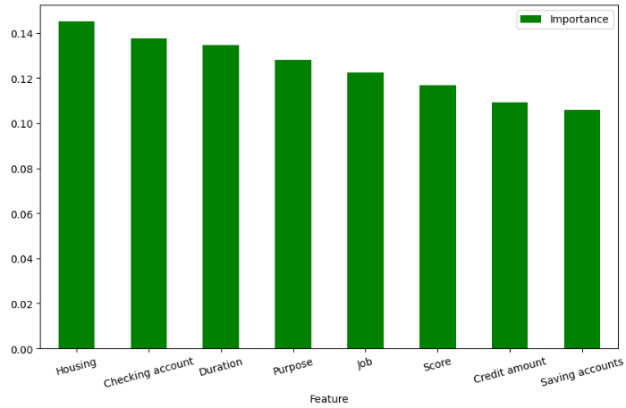

정확도 개선 머신러닝
Case 2) XGBoost 모델
<Score 포함 후>
Risk와의 중요성을 비교했을 때
가장 높은 관련성이 있는 컬럼은
‘Housing’이었고, ‘Score’는 후순위였음
Notes:
이번에는 Score를 넣었지만 큰 중요도를 차지하지 못했습니다.

Slide 41
정확도 개선 머신러닝
Case 2) XGBoost 모델
Score 포함여부에 따른 예측 결과
63%
정확도
Score 컬럼을 포함하지 않은 모델의 정확도는 63%로 나타남.
66%
정확도
Score 컬럼을 포함한 모델에서 RandomForest 모델과 동일하게
risk 0에서 전반적인 향상이 나타남.
Notes:
Score 특성 포함여부에 따라 정확도는 약 3% 향상을 확인했구요.

Slide 42
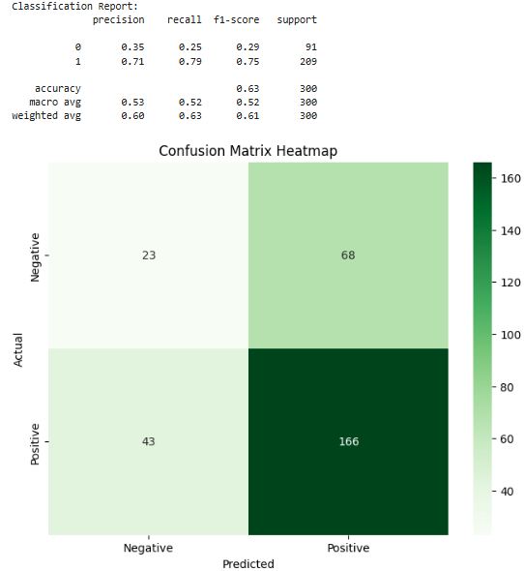
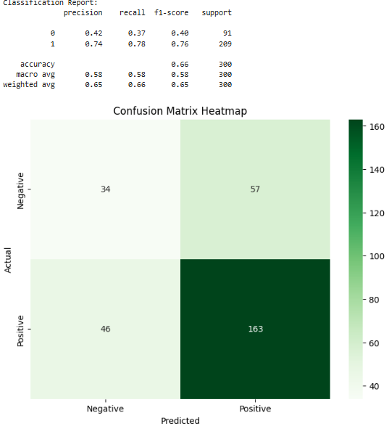
정확도 개선 머신러닝
Case 2) XGBoost 모델
<Score 학습 전>
<Score 학습 후>
Notes:
이번에는 혼동행렬로 비교해보니,
XG부스트에서는 Score 특성을 포함했을 때 전체적인 정확도보다는
신용도가 나쁜 확률을 예측하는 정밀도와 재현율이 크게 상승하여
전반적인 모델성능이 좋아짐을 확인하였습니다.

Slide 43
정확도 개선 머신러닝
Case 2) XGBoost 모델
‘Score 학습 후’에서 ‘학습 전’보다 전반적으로 향상된 성능을 보임.
특히 Risk 0인 경우에 대하여 정밀도와 재현율, f1-score이 크게 향상됨. (+12%p)
Risk 1의 성능은 거의 동일하지만, Risk 0의 성능 개선이 모델의 전체 향상 개선에 영향을 준 것으로 알 수 있음.
전체적인 성능 향상이 보이므로 ‘학습 후‘ 모델을 수행한 결과가 더 우수한 성능을 발휘함.
<Score 학습 전>
<Score 학습 후>
Notes:
이번에는 혼동행렬로 비교해보니,
XG부스트에서는 Score 특성을 포함했을 때 전체적인 정확도보다는
신용도가 나쁜 확률을 예측하는 정밀도와 재현율이 크게 상승하여
전반적인 모델성능이 좋아짐을 확인하였습니다.

Slide 44
정확도 개선 머신러닝
Case 3) 로지스틱 선형회귀 모델
모든 가능성을 파악해 그럴듯한 선택을 예측하는 저울
로지스틱 선형회귀란?
데이터를 보고 결과가 특정 범주에 속할 확률을 계산해, 분류 문제를 해결하는 알고리즘
로지스틱 선형회귀를 선택한 이유는?
해석이 간단하고 직관적이며, 확률 기반의 예측을 제공하여 신용 점수에서 어떤 요인이 대출 승인이 되는지, 혹은
거절이 되는지 설명이 가능하여 결정기준에 대한 신뢰성을 제공할 수 있음. 빠르고 효율적인 계산이 특징이라 대규모 데이터에서도 사용이 적합함.
Notes:
다음은 로지스틱 회귀 모델입니다.
앞선 결정트리방식트리 방식과 달리 데이터가 선형적으로 구분될때 효과적인 모델입니다.

Slide 45
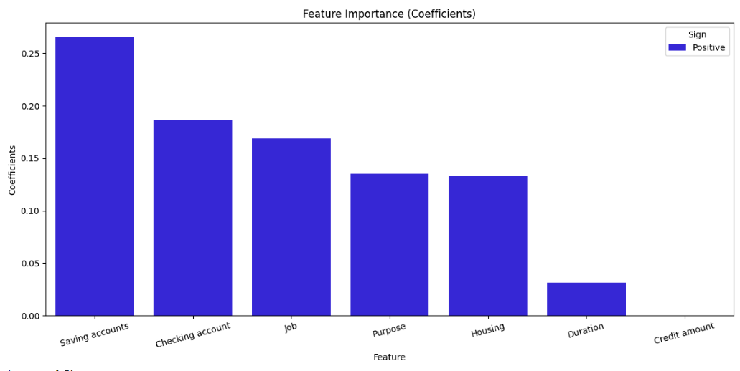
정확도 개선 머신러닝
Case 3) 로지스틱 선형회귀 모델
<Score 포함 전>
Risk와의 중요성을 비교했을 때
가장 높은 관련성이 있는 컬럼은
‘Saving accounts’였음
Notes:
먼저 저희가 모델링한 Score 포함하기전 가중치를 표현 그래프이구요,

Slide 46
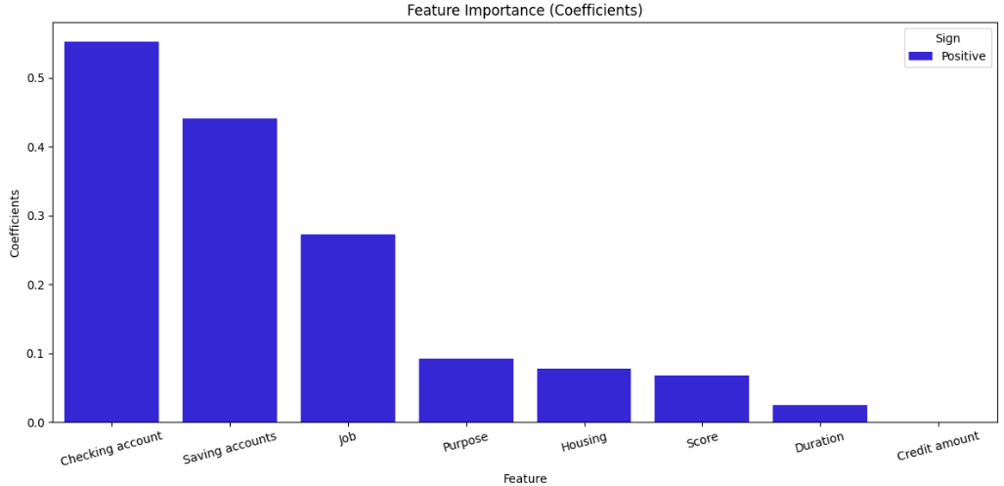
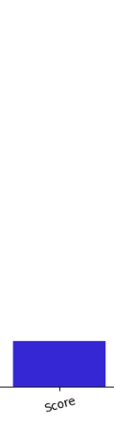
정확도 개선 머신러닝
Case 3) 로지스틱 선형회귀 모델
<Score 포함 후>
Risk와의 중요성을 비교했을 때
가장 높은 관련성이 있는 컬럼은
‘Checking account’였고, ’Score’는 후순위였음
Notes:
Score 포함하더라도 큰차이는 없었습니다.

Slide 47
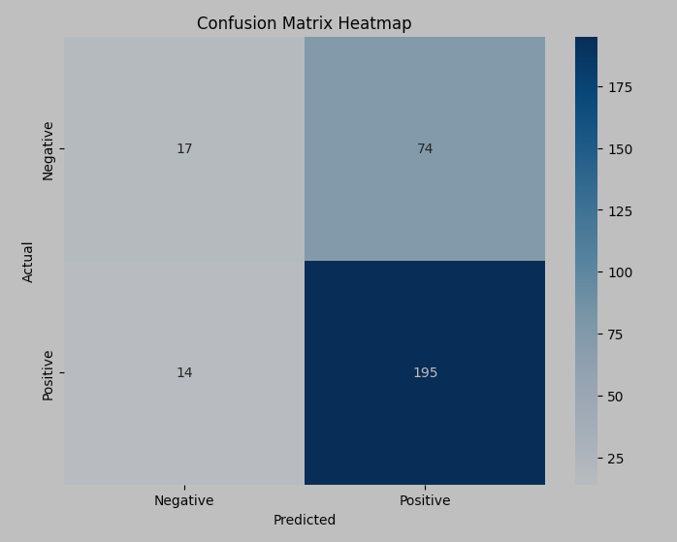
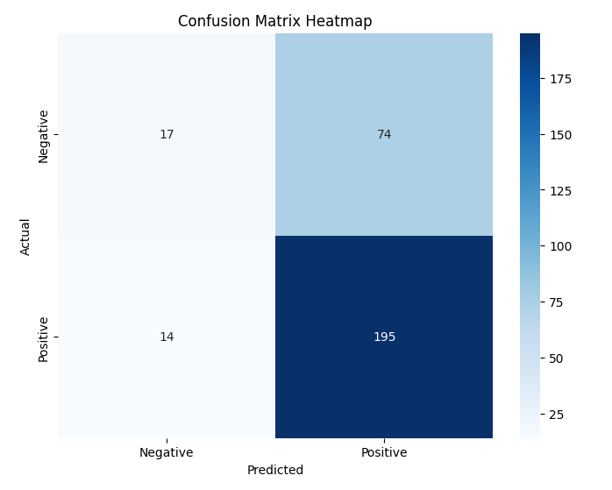
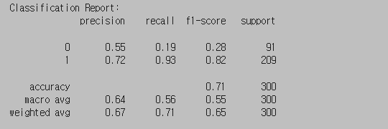
정확도 개선 머신러닝
Case 3) 로지스틱 선형회귀 모델
Class 0 (실제로 ‘Bad’인 경우)
Precision(정밀도) : 0.55
예측을 ‘Bad’로 한 것 중 실제로 ‘Bad’인 비율 → 55%가 실제로‘Bad’
Recall(재현율) : 0.19
실제 ‘Bad’인 것 중에서 모델이 ‘Bad’로 예측한 비율 → 19%만 ‘Bad’로 올바르게 예측
F1-score : 0.28 → 모델이 ‘Bad’를 예측할 때의 전반적인 성능
Support : 91 → 실제 ‘Bad’로 분류된 샘플수
Notes:
역시 혼동행렬로 확인해보면 전체 정확도는 71% 이구요.
실제 신용도가 좋지않은 고객데이터에서 모델이 나쁘다라고 예측하는 확률은 19% 밖에 되지 않았습니다.

Slide 48
정확도 개선 머신러닝
Case 3) 로지스틱 선형회귀 모델
Case3. 로지스틱 회귀
Class 1 (실제로 ‘Good’인 경우)
• Precision(정밀도) : 0.72
예측을 ‘Good’으로 한 것 중 실제로 ‘Good’인 비율 → 72%가 실제로 ‘Good’
• Recall( 재현율) : 0.93
실제 ‘Good’인 것 중에서 모델이 ‘Good’으로 예측한 비율 → 93%가 ‘Good’으로 올바르게 예측
• F1-score : 0.82 → 모델이 ‘Good’를 예측할 때의 전반적인 성능
• Support : 209 → 실제 ‘Good’으로 분류된 샘플수
Notes:
하지만 신용도가 좋은 고객데이터 중에서 좋다고 예측한것은 93% 로
지금까지 비교해온 모델 중 가장 좋은 수치 입니다.

Slide 49
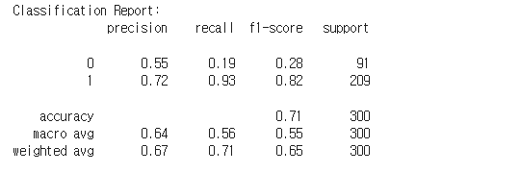
정확도 개선 머신러닝
Case 3) 로지스틱 선형회귀 모델
Case3. 로지스틱 회귀
전체 지표
• Accuracy : 0.71
전체 샘플 중에서 올바르게 예측한 비율→ 71%의 정확도
종합 해석
‘Good’에 대해서는 높은 정밀도와 재현율을 보이지만
‘Bad’에 대해서는 재현율이 낮아 잘 예측하지 못한다.
전반적인 정확도는 71% 로 양호하지만,
두 클래스 간의 불균형 때문에 ‘Bad’ 예측 성능이 상대적으로 낮다.
Notes:
전반적인 정확도는 71 % 로 저희가 목표치한 정확도는 넘겼으나,
두 클래간의 불균형 때문에 k-fold 방식으로 교차검증을 해보겠습니다.

Slide 50
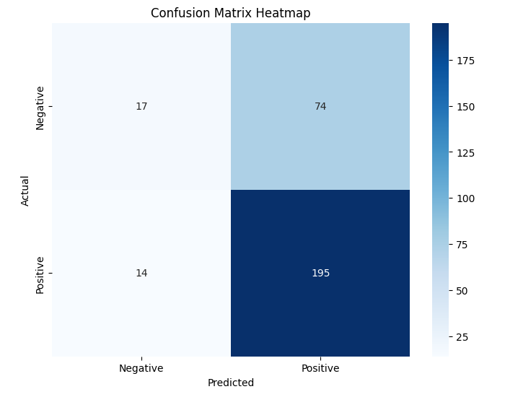
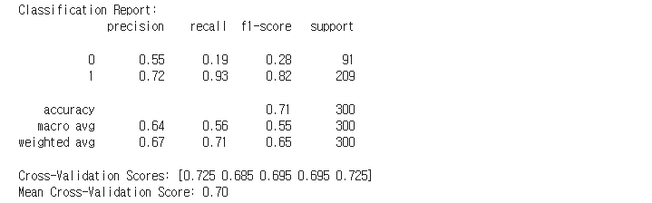
정확도 개선 머신러닝
Case 3) 로지스틱 선형회귀 모델
Case3. 로지스틱 회귀
Bad 데이터가 각 테스트 데이터에 적절히 포함되도록
불균형한 데이터에 대한 안정적인 평가를 위해 K-겹 교차검증 활용
K-Fold Cross-Validation Scores :
• 첫 번째 Fold : 0.725
• 두 번째 Fold : 0.685
• 세 번째 Fold : 0.695
• 네 번째 Fold : 0.695
• 다섯 번째 Fold : 0.725
• 평균 정확도: 0.70
* K-겹 교차검증 : 전체 데이터를 K개의 부분(Fold)로 나누어 각 Fold를 한 번씩 검증 세트로 사용하고,
나머지 K-1개의 Fold는 훈련 데이터로 번갈아 사용하여 모델을 훈련하고 평가하는 기법
Notes:
저희가 이제껏 혼동행렬로만 모델 성능평가를 진행하였는데,
이 평가를 제대로 했다 라는걸 확인하기 위해 교차검증 방식을 이용해 보았습니다.
k-fold는 훈련데이터 와 테스트데이터 하나로만 나누는게 아니라
여러개의 폴드로 나누고, 또 나누고
반복적으로 모델을 평가함으로써, 더 신뢰할 만한 성능지표를 확인할 수 있을거 같아 활용해 보았습니다.
결론적으로 평균정확도는 70% 였고,
기존 71% 차이가없어 혼동행렬 방식도 어느정도 신뢰할만한 평가방법이다 라는 결론을 확인했습니다.

Slide 51
정확도 개선 머신러닝
Case 4) 결정트리(그라디언트 부스팅) 모델
그라디언트 부스팅이란?
실수를 분석하며 점점 더 똑똑해지는 학습 팀
이전 모델의 오류를 순차적으로 보완해 최적의 예측 결과를 만드는 앙상블 알고리즘
그라디언트 부스팅을 선택한 이유는?
그라디언트 부스팅은 데이터에 전처리가 까다로운 신용 데이터를 다룰 때 안정적인 성능을 보장하고, 커스텀마이징을 통해 하이퍼파라미터를 조정하여 모델의 과적합 방지를 통해 신용 평가 모델의 유연성을 극대화합니다. 이러한 점에서 대출 승인 여부나 신용 점수 같은 중요한 의사결정에 필요한 정확한 결과를 도출할 수 있으리라 생각하였습니다. 또한, 잔여 오차를 최소화하며 학습하여, 복잡한 패턴을 효과적으로 모델링이 가능하다는 장점이 있습니다.
Notes:
네번째로는 같은 결정트리 방식이지만, 성능향상을 위해 그라디언트 부스팅 방식을
이용했는데요.
일반 결정트리 방식은 훈련데이터에 지나치게 맞춰지는 경향이 있어서 예측성능이 떨어지고,
과적합이 발생할 수 도 있는데
이 과적합을 방지하기위해 그라디언트 부스팅을 사용해 비교 분석하였습니다.

Slide 52
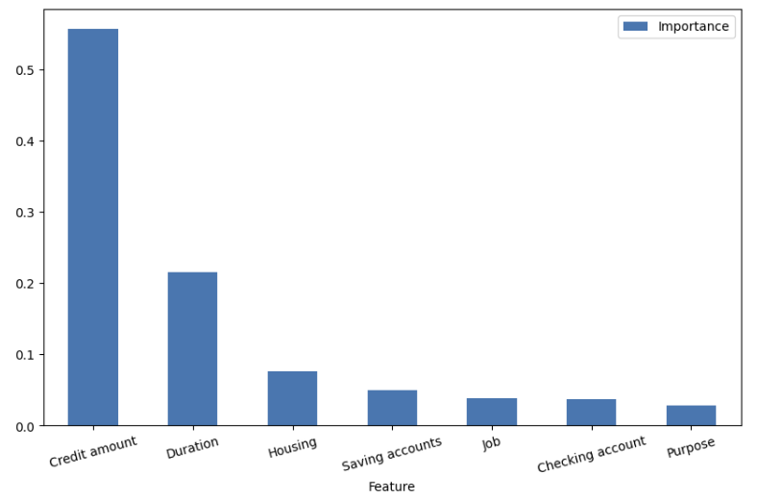
정확도 개선 머신러닝
Case 4) 결정트리(그라디언트 부스팅) 모델
Case4. 결정트리(그라디언트부스팅)
- ‘Score’ 포함 전, 특성별 가중치 시각화
Notes:
먼저 저희가 모델링한 Score 포함하기전 특성 중요도 그래프이구요,

Slide 53


정확도 개선 머신러닝
Case 4) 결정트리(그라디언트 부스팅) 모델
Case4. 결정트리(그라디언트부스팅)
- ‘Score’ 포함 후, 특성별 가중치 시각화
Notes:
Score 포함했을때는 Score가 가장 중요한 가중치로 작용햇습니다.

Slide 54



정확도 개선 머신러닝
Case 4) 결정트리(그라디언트 부스팅) 모델
Case4. 결정트리(그라디언트부스팅)
하나의 질문으로 결정을 이어가는 방식
여러가지 질문을 합쳐 예측을 보완
K-Fold 교차 검증
Notes:
지금 보시는 그래프는
결정트리 , 그라이언트 부스팅, kfold 방식 성능비교를 차례로 시각화하였고요
결정적으로 정확도는 61% -> 69% -> 최종적으로 70% 까지 나아지는 성능을 확인하였습니다.
결과 지표에서 0으로 된 행의 결과를 보면 신용도가 나쁜 사람을 예측하는 확률이 35 % ~ 49%까지 증가하였으나,
여전히 낮은 수치 임을 확인하였습니다.

Slide 55


정확도 개선 머신러닝
Case 4) 결정트리(그라디언트 부스팅) 모델
Case4. 결정트리(그라디언트부스팅)
• 하이퍼 파라미터 튜닝 : 트리의 최대 깊이, 최소 샘플 수 등의 값 최적화
• Max Depth(개별 트리의 최대 깊이)가 3일 때, n_estimators(트리의 수)가 50인 경우(결정 트리의 수) 가장 높은 정확도 (0.701)
[0.76, 0.7, 0.705, 0.695, 0.7]
Notes:
다음 보시는 그래프는 하이퍼 파라미터 튜닝 후 k-fold 방식으로 3차 비교를 진행하였는데요.
일단, 결정트리방식은 데이터가 완전희 분류될때까지 분할을 계속하며, 진행하기 때문에 과적합이 발생하는데
하이퍼 파라미터 튜닝를 이용해 데이터 분할을 최적화 해보았습니다.
이 데이터를 학습시에는 최적의 트리수가 50개이고, 3depth 일때 최적인걸 확인하였습니다.
Kfold 방식에서도 정확도의 큰차이는 없었습니다.

Slide 56
정확도 개선 머신러닝
Case 5) SVM 모델
SVM이란?
데이터를 잘 나눌 수 있는 최적의 경계선을 찾는 알고리즘
선형커널 – 선형적으로 구분 가능한 데이터를 처리하는 데 적합한 커널
다항식커널 – 특성 간의 곱셈이나 비선형적인 관계로 구분이 가능할 때 효과적
RBF커널 – 비선형 데이터에 적합. 신용등급 예측 문제에서 다른 커널보다 더 나은 성능 보여줌
시그모이드커널 – 보통 신경망 관련된 문제에서 사용
SVM(서브 벡터 머신) – RBF커널을 선택한 이유는?
신용 평가 데이터는 여러 변수가 포함된 고차원 데이터로 이루어져 있습니다. SVM은 차원이 높아질수록 성능을 유지하여 저희 가진 데이터를 효율적으로 분석할 수 있는 도구라 생각하였습니다. 특히, RBF커널은 데이터를 고차원으로 매핑한 후, 각 데이터 포인트 간의 관계를 비선형적으로 잘 구분할 수 있습니다. 이러한 특성이, 다른 커널에 비해 더 나은 성능과 예측의 정확도를 높이는 데 유리하다고 판단되어 적용해 보았습니다.
Notes:
마지막으로, SVM 기법을 사용해서 분석을 해보았습니다.
앞선 분류기법과 다르게 , 다양한 커널트릭 선택하여 분류할 수 있는 방법으로
크게 선형커널, 다항식커널, RBF 커널, 시그모이드 커널 4가지 커널이 존재하는데
선형커널은 말그대로 선형데이터에 적합하고
다항식 커널은, 즉, 특성간의 곱셉이나 비선형적인 관계로 구분이 지을때 효과적이고
시그모이드 커널은 보통 신경망 관련된 문제에서 사용한다고 해서 제외하고.
저희는 신용등급 분석에 가장 적합한 RBF커널로 비교분석 해보았습니다.

Slide 57

정확도 개선 머신러닝
Case 5) SVM (Support Vector Machine) 모델
Case5. SVM (Support Vector Machine)
• 데이터를 두 그룹으로 나누는 최적의 결정 경계를 찾는 분류 알고리즘
Class 0 (실제로 ‘Bad’인 경우)
• Precision(정밀도) : 0.83
예측을 ‘Bad’로 한 것 중 실제로 ‘Bad’인 비율 → 83%가 실제로 ‘Bad’
• Recall( 재현율) : 0.05
실제 ‘Bad’인 것 중에서 모델이 ‘Bad’로 예측한 비율 → 5%만 ‘Bad’로 올바르게 예측
• F1-score : 0.10 → 모델이 ‘Bad’를 예측할 때의 전반적인 성능
• Support : 91 → 실제 ‘Bad’로 분류된 샘플수
* 실제로 나쁨인 91개의 샘플 중 5개는 나쁨으로 정확하게 예측되었고, 86개는 좋음으로 잘못 예측
Notes:
먼저, 신용도가 낮을것이다 예측한 것중에 실제로 낮은 데이터는 83%로 좋았지만,
재현율은 5%로 신용도가 나쁜 것을 예측하는 전반적인 성능이 좋지 않았습니다.

Slide 58
정확도 개선 머신러닝
Case 5) SVM (Support Vector Machine) 모델
Case5. SVM (Support Vector Machine)
• 데이터를 두 그룹으로 나누는 최적의 결정 경계를 찾는 분류 알고리즘
Class 1 (실제로 ‘Good’인 경우)
• Precision(정밀도) : 0.71
예측을 ‘Good’으로 한 것 중 실제로 ‘Good’인 비율 → 71%가 실제로 ‘Good’
• Recall( 재현율) : 1
실제 ‘Good’인 것 중에서 모델이 ‘Good’으로 예측한 비율 → 100%가 ‘Good’으로 올바르게 예측
• F1-score : 0.83 → 모델이 ‘Good’를 예측할 때의 전반적인 성능
• Support : 209 → 실제 ‘Good’으로 분류된 샘플수
* 실제로 좋은 209개의 샘플 중 1개는 나쁨으로 잘못 예측되었고, 208개는 정확히 좋음으로 예측
Notes:
반면에 신용도가 좋은 사람을 예측하는 확률은 71%고,
재현율 또한 99퍼센트로
지금까지 신용도가 좋은사람을 예측하는 성능이 제일 좋았던 로지스틱회귀 모델과 비교하여도 1% 더 좋은 결과를 얻었습니다.

Slide 59
정확도 개선 머신러닝
Case 5) SVM (Support Vector Machine) 모델
Case5. SVM (Support Vector Machine)
전체 지표
• Accuracy : 0.71
전체 샘플 중에서 올바르게 예측한 비율→ 71%의 정확도
종합 해석
‘Good’에 대해서는 잘 분류하는 반면,
‘Bad’에 대해서는 정밀도는 높지만 재현율이 낮다.
전체 정확도는 71% 이지만,
데이터의 클래스 불균형(좋음이 많고 나쁨이 적음) 때문에
정확도만 보고 평가하기에는 어렵다.
Notes:
전체 정확도는 높지만 신용도가 나쁘다고 예측한것은 300개 데이터 중에서 6개의 데이터만 나쁘다고 예측하기에
이 모델은 매우 긍정적인 모델로 확인하였습니다.

Slide 60
정확도 개선 머신러닝
머신러닝 기법들 결과 분석 비교
본 프로젝트의 목표는 Risk가 0인 데이터들(채무 불이행 가능성 )을 선별해 은행의 대출 리스크를 줄이는 것이기 때문에, 앞서 분석한 머신러닝 기법들 중 Risk = 0인 데이터의 f1-score가 높은 기법을 선택 → XGBoost의 0.4
XGBoost와 조에서 만든 모델을 비교했을 시, 모델 전체 정확도는 0.66으로 동일했으나, Risk = 0인 데이터의 f1-score은 (XGBoost: 0.4)와 (본 모델: 0.43)으로 조에서 생성한 모델이 본 프로젝트의 목표 하에서는 더 좋은 모델임을 확인할 수 있었음.
정확도와는 별개로 모델들이 전반적으로 신용 위험도가 Good인 데이터들은 잘 분류하지만, Bad인 데이터들을 분류하는 성능은 상대적으로 낮은 것으로 분석 (0.3~0.4)
→ 데이터 자체의 depth 문제(분석 칼럼 수의 제한), 데이터 불균형의 문제(good:bad = 7:3) 등의 영향이 있으므로, 가이드라인 작성 시 다른 요소들을 추가적으로 고려해야 함
Notes:
지금까지 여러 기법을 이용하여 신용도를 예측하는 성능을 비교해보았는데요..
저희의 최종목표인 대출 리스크를 줄이기 위해서는 다섯개의 머신러닝 기법보다, 저희 조에서 만든 모델이
3% 차이지만 더 좋은 성능인것을 확인 할 수 있었습니다.
정확도나 전반적인 성능지표를 확인 했을때, 다른모델들도 신용도가 좋은 데이터들은 잘 분류하지만,
나쁜 데이터들을 분류하는 성능이 상대적은 낮은것으로 보아
이런 문제는 데이터자체의 depth 문제와 , 데이터 불균형의 영향이 있다고 볼 수 있습니다.

Slide 61
데이터 분석 및 모델링
시행착오
새로운 고객의 대출 심사를 가정한다면?
훈련 모델이 신용점수(Score)와 신용등급에 따라 대출 승인/거절을 어떻게 예측할까?
새로운 고객의 대출 심사를 예측하는 모델의 성능을 살펴보기 위해 두 가지 모델을 선정하여 테스트
로지스틱회귀모델
단순하고 간단한 해석이 가능한 모델 → 채택
단순성과 복잡성의 조화
해석 가능성
트리기반 모델
트리기반의 모델 중 튜닝 부담이 적어 간단한 구현이 가능하고,
무작위성을 활용하여 과적합 위험이 있는 경우에도 안정적인 성능을 낼 수 있는
랜덤포레스트 → 채택
SVM 모델
특성 중요도가 직관적으로 표현되지않아 결과 해석이 어렵고, 클래스 불균형에 특히 민감 → 기각
Notes:
다음은 저희가 처음 목표했던 대출 가이드라인 작성에 대한 시행착온데요
대출 승인 / 거절 어떻게 예측할까?
단순하게 신용등급별로 데이터 1개씩만 테스트를 진행해 보았습니다.

Slide 62




대출 가이드라인
대출 승인/거부 심사 예측 (로지스틱 회귀 모델)
Notes:
로지스틱회귀모델은 모든신용등급을 다 거절했구요.

Slide 63
대출 가이드라인
대출 승인/거부 심사 예측 (로지스틱 회귀 모델)
Credit_rating 1인 경우,
대출 승인 불가
Notes:
로지스틱회귀모델은 모든신용등급을 다 거절했구요.

Slide 64
대출 가이드라인
대출 승인/거부 심사 예측 (로지스틱 회귀 모델)
Credit_rating 1인 경우,
대출 승인 불가
Credit_rating 2인 경우,
대출 승인 불가
Notes:
로지스틱회귀모델은 모든신용등급을 다 거절했구요.

Slide 65
대출 가이드라인
대출 승인/거부 심사 예측 (로지스틱 회귀 모델)
Credit_rating 1인 경우,
대출 승인 불가
Credit_rating 2인 경우,
대출 승인 불가
Credit_rating 3인 경우,
대출 승인 불가
Notes:
로지스틱회귀모델은 모든 신용등급을 다 거절했구요.

Slide 66
대출 가이드라인
대출 승인/거부 심사 예측 (로지스틱 회귀 모델)
Credit_rating 1인 경우,
대출 승인 불가
Credit_rating 2인 경우,
대출 승인 불가
Credit_rating 3인 경우,
대출 승인 불가
Credit_rating 4인 경우,
대출 승인 불가
Notes:
로지스틱회귀모델은 모든신용등급을 다 거절했구요.

Slide 67




대출 가이드라인
대출 승인/거부 심사 예측 (랜덤 포레스트 모델)
Notes:
랜덤 포레스트 모델은 신용도가 좋은 2개는 승인해주었습니다.

Slide 68
대출 가이드라인
대출 승인/거부 심사 예측 (랜덤 포레스트 모델)
Credit_rating 1인 경우,
대출 승인 불가
Notes:
랜덤 포레스트 모델은 신용도가 좋은 2개는 승인해주었습니다.

Slide 69
대출 가이드라인
대출 승인/거부 심사 예측 (랜덤 포레스트 모델)
Credit_rating 1인 경우,
대출 승인 불가
Credit_rating 2인 경우,
대출 승인 불가
Credit_rating 3인 경우,
대출 승인 가능
Notes:
랜덤 포레스트 모델은 신용도가 좋은 2개는 승인해주었습니다.

Slide 70
대출 가이드라인
대출 승인/거부 심사 예측 (랜덤 포레스트 모델)
Credit_rating 1인 경우,
대출 승인 불가
Credit_rating 2인 경우,
대출 승인 불가
Credit_rating 3인 경우,
대출 승인 가능
Credit_rating 4인 경우,
대출 승인 가능
Notes:
랜덤 포레스트 모델은 신용도가 좋은 2개는 승인해주었습니다.

Slide 71


대출 가이드라인
대출 승인/거부 심사 예측 결과 분석
왜 로지스틱 회귀모델은 예측을 잘하지못했고, 랜덤포레스트 모델은 예측을 잘했을까?
로지스틱 회귀모델의 특성 중요도
랜덤포레스트 모델의 특성 중요도
특성 중요도 분석
• 가장 중요한 특성: Checking account, Saving accounts, Purpose
• 음수 계수가 대부분으로, 대출 거절 가능성을 높이는 요인으로 작용
• Score(신용 점수)와 같은 핵심 변수의 기여도가 상대적으로 작아,
주요 변수의 중요도를 제대로 반영하지 못함
• 가장 중요한 특성: Score, Credit amount, Duration
• 데이터에 중요한 특성이 잘 반영되어 대출 승인 여부에 중요한 역할
• Checking account, Saving accounts 등은 상대적으로 중요도가 낮게 평가됨
성능차이의 이유
• 로지스틱 회귀는 선형 모델로, 데이터가 직선관계에 있을 경우 적합하며,
데이터가 비선형적인 관계를 가지고 있을 경우, 복잡한 관계를 학습히지 못함
• 여러 개의 의사결정 트리를 결합하여 작동하기에 데이터에 복잡한 패턴이 있을 때 예측 성능이 좋음
• 비선형 데이터와 특성 간 상호작용을 잘 반영하여, 대출 심사 데이터를 더 정확히 예측
Notes:
왜 로지스틱 모델은 전체 다 거절했을까? 확인을 해보니 특성 중요도가 거의 음의 계수였고,
특성중요도를 커스터마이징 하다보니 데이터를 잘못 학습시킨걸 확인하였습니다..
이러한 시행착오를 통해 모델링시 커스텀 방법도 중요하다는 걸 알게 되었습니다.

Slide 72
대출 가이드라인
대출 가이드라인 작성
1. 예측 모델 기반 가이드라인 설정
모델이 예측한 결과에 따라 대출 승인 불가인 경우,
→ 대출거절
→ 추가심사 (조건부승인) :
- 추가 제출 서류 : 소득 증빙 자료, 부동산 등 담보물에 대한 서류
- 담보 요구 : 담보 가치가 대출 금액의 125% 이상이어야 함 (LTV 80%)
- 보증인 요구: 보증인의 신용 점수가 4등급 이상이어야 함
2. 신용등급 기반으로 대출 금리 차등 설정
• 1등급 ~ 2등급 : 높은 기본금리와 가산 금리를 적용하여, 신용점수에 따른 예상 손실률을 줄이는 리스크 관리
• 3등급 ~ 4등급 : 우대 금리를 제공하여 우수한 신용의 고객 확보을 확보하고, 고객 충성도를 높이는 효과
3. 신용점수(Score)의 사분위수 에 따라 대출 한도 설정
• 신용점수의 사분위수에 따라 대출 한도를 다르게 설정하는 방안
• 신용 점수에 따른 한도 차등을 두어 과도한 대출을 방지하고, 고객의 상환 능력에 따라 적절한 대출 한도 설정
Notes:
이것 또한, 가이드라인 작성을 위해서 모델링한 방안이구요,
신용등급이 높으면 우대금리 적용하고,
저희가 모델링한 신용점수에 따라 고객별 대출한도를 차등 설정하는 방안까지 생각해보았습니다.

Slide 73
결론 및 마무리
결론 및 마무리
주요 인사이트
단순히 정확도라는 단일 지표에 의존하지 않고, 정밀도(Precision), 재현율(Recall), F1 Score등 다양한 성능 지표를 활용하여 모델의 성능을 다각도로 평가하는 것이 중요함을 확인했습니다. 이러한 접근은 프로젝트의 목표와 데이터를 고려한 최적의 모델을 선택하는 데 도움을 줄 수 있음을 보여줍니다.
신용도가 낮은 고객 탐지에 어려움을 겪은 주요 원인 중 하나로 데이터 편향과 결측치 문제를 꼽을 수 있었습니다. 특히 주요 특성에서의 결측치와 불균형 데이터로 인해 모델 학습이 제한되었으며, 이는 신용등급 분류의 성능 저하로 이어졌습니다.
한계점
제한된 데이터셋 크기와 주요 변수의 결측치는 모델의 예측력을 저하시켰습니다. 이러한 데이터 제약은 신뢰할 수 있는 모델 개발에 걸림돌로 작용했습니다.
비교 분석한 모델들의 성능이 실제 은행 환경에서 적용하기에는 미흡한 수준이었습니다. 특히, 신용도가 낮은 고객을 효과적으로 식별하지 못해, 추가 데이터 확보와 고도화된 전처리 과정이 필수적임을 확인했습니다.
Notes:
저희는 최종적으로
모델 성능 분석 시 정확도 뿐만 아니라, 여러 성능 지표를 종합적으로 고려해서 프로젝트에 맞는 모델을 선택할 필요가 있다는 점과
이번 프로젝트에서 비교한 모든 모델들이 신용도가 낮은 고객을 찾아내는 성능이 낮았습니다.
그런 이유는 전체 데이터가 편항적인 부분과 주요한 특성에서의 결측치가 존재하여 데이터의 완전성이 제한되었기 때문입니다.
한계점으로는
데이터셋의 크기와 질적 한계로 모델의 예측능력이 전체적으로 좋지 않았습니다.
그리고,
비교분석한 모든 모델들을 실제 은행에 적용하기에는, 너무 낮은 성능을 지녀사 추가적인 데이터셋을 확보를 통해 성능을 높이지 못한 점입니다.
마지막으로 아쉬웠던점은
대출가이드라인 모델 구축은 시간이 부족해 테스트 진행을 하다 끝이났고 추후에 보충할 계획입니다. >>

Slide 74
8조
QnA
Notes:
이상으로 발표를 마치도록 하겠습니다.
혹시 질문할 사항 있으시다면 편하게 질문 부탁드립니다.

Slide 75
8조
Thank you
Notes:
감사합니다.

